Slide 1
2020 스마트 App ‘아맞다우산‘
스마트 우산 공유 시스템

Slide 2
목차
Ⅰ 주제 선정 배경
Ⅱ 프로젝트 요약
Ⅲ 상세 어플리케이션 기능
Ⅳ 시연 영상
Ⅴ 향후 개발 계획

Slide 3
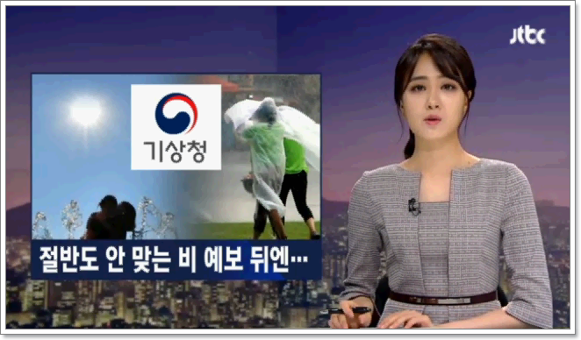

Ⅰ 주제 선정 배경
갑작스런 우천시 일회용 우산을 구매
불필요한 지출
비닐우산의 환경오염
구매 후 들고 다녀야하는 불편함
우산을 공유!

Slide 4


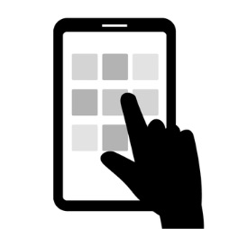
Ⅱ 프로젝트 요약
어플리케이션을 통해
우산대여기로 반납
우산대여기
(잠금장치-
아두이노 이용)
* 향후 개발 계획
우산대여 앱
(‘Oh Umbrella‘)
어플리케이션을 통해
우산대여기에서 대여

Slide 5
Ⅱ 프로젝트 요약
우산 대여 어플리케이션(‘Oh Umbrella‘)
-대여-
Ⅰ 회원가입을 통해 앱에 가입을 한다.
Ⅱ 대여버튼을 누르고 대여장소를 선택한다.
Ⅲ 선택을 한 대여장소의 우산 세부정보가 나오게
된다.
Ⅳ 대여하고 싶은 우산의 번호 누른다.
Ⅴ 대여기의 잠금장치가 풀리면 24시간동안 우산을
대여할 수 있다.
-반납-
Ⅰ 앱을 키고 반납 버튼을 누른다.
Ⅱ 반납 장소를 선택한다.
Ⅲ 선택을 한 자판기의 반납공간 세부정보가 나오게
된다.
Ⅳ 반납하고자 하는 공간의 번호를 선택한다.
Ⅴ 대여기에 우산을 넣으면 잠금장치로 잠긴다.
-> 반납성공
* 잠금장치는 아두이노를 이용할 예정으로 현재 개발 X

Slide 6


Ⅲ 상세 어플리케이션 기능
우산 대여 어플리케이션(‘OhUmbrella‘)
어플리케이션 로고
어플리케이션 메인 로고

Slide 7
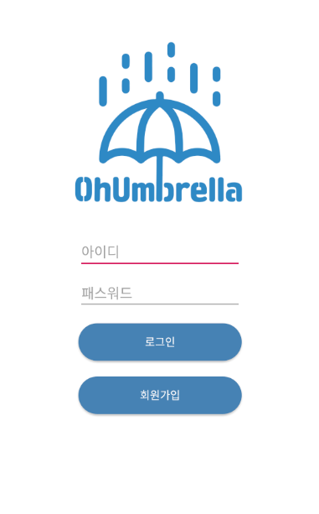
퍼블리싱 기능
각 아이디/패스워드입력란 클릭하여 입력가능.
옳은 정보가 입력되었을 시, 로그인 버튼 클릭하면 해당 계정으로 로그인.
로그인 클릭 시 , ppt 9페이지로 이동
옳지 않은 정보가 입력되었을 시, 로그인 버튼 클릭하면 ‘로그인에 실패하였습니다＇팝업.
아이디만 입력하고 로그인 클릭 시 , ‘비밀번호를 입력해주세요’ 팝업과 비밀번호 입력란으로 focusing.
회원가입 클릭 시, ppt 8페이지로 이동.
개발기능
로그인 정보 확인 후, User DB(회원 데이터베이스)에 저장된 정보와 비교 후 옳은 지 판단하는 기능

Slide 8
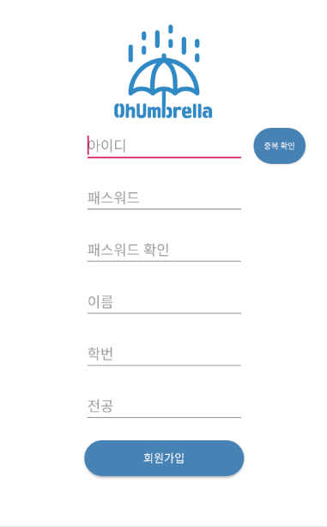
퍼블리싱 기능
각 입력란 클릭하여 입력가능.
입력 정보 중 누락된 정보가 있을 시 해당 입력란으로 focusing 되며 ‘ㅇㅇㅇㅇ를 입력해주세요’ 팝업 알림.
아이디가 입력란에 누락된 채 중복확인 버튼 클릭 시, ‘아이디는 빈 칸일 수 없습니다.’ 팝업 알림
사용 가능한 아이디일 경우 아이디 입력란을 더 이상 누를 수 없고, 중복확인 버튼도 색깔 변화.
패스워드 text와 패스워드 확인 text가 다르면, ‘패스워드가 일치하지 않습니다.’ 팝업과 패스워드 입력란 focusing
회원가입이 정상적으로 수행되었을 때, ppt 7페이지로 이동
+’회원등록에 성공하였습니다.’ 팝업 알림
개발기능
회원가입 정보를 확인 후, User DB에 데이터를 전달하여 회원가입을 성공시키는 기능
중복 확인 버튼을 통해 입력한 아이디가 User DB에 이미 존재하는지 판단하는 기능

Slide 9
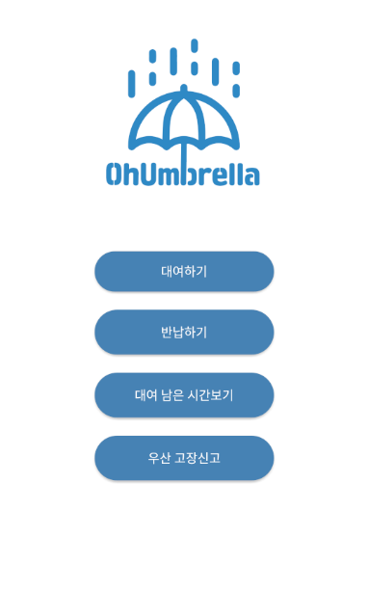
퍼블리싱 기능
홈 화면
로그인에 성공하면서 팝업 알림.
뒤로가기 버튼 클릭시 ‘한번 더 누르면 로그아웃됩니다’ 팝업 알림.
뒤로가기 버튼 연속 2번클릭시 ppt 6페이지로 이동 및 아이디,비밀번호 초기화.
대여하기 버튼 클릭시, ppt 10페이지로 이동
반납하기 버튼 클릭시, ppt 14페이지로 이동
대여남은시간보기 버튼 클릭시, ppt 18페이지로 이동
우산고장신고 버튼 클릭시, ppt 20페이지로 이동
개발기능

Slide 10
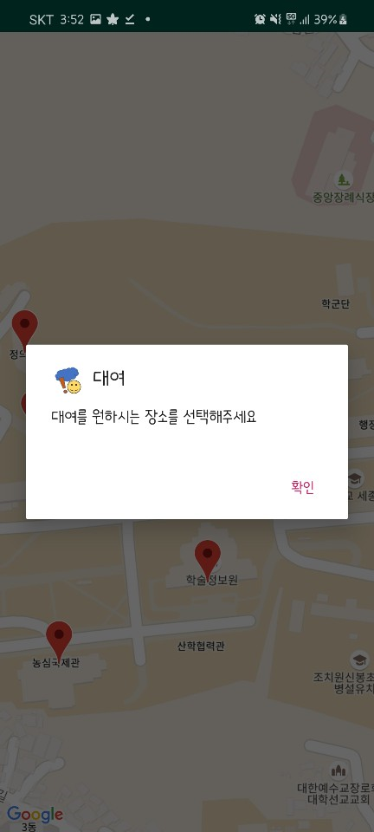
퍼블리싱 기능
‘대여를 원하시는 장소를 선택해주세요’ Dialog 알림
확인 버튼 클릭시, ppt 11페이지로 이동
개발기능
Google map api 를 이용하여 학교 주변으로 애니메이션 카메라 줌 효과 지정

Slide 11
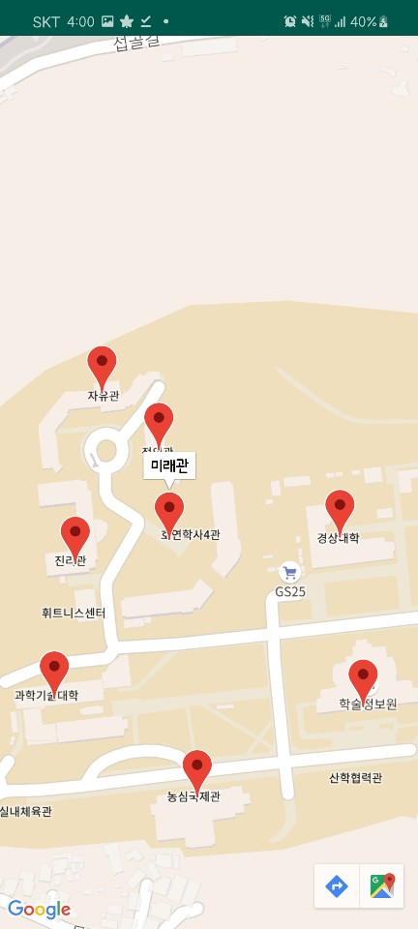
퍼블리싱 기능
Google map의 관 이름이 옛날 이름인 점을 보완하고자, 마커의 Info message로 관 이름 표시(ex 호연학사 4관 -> 미래관)
각 관 마커 중 하나 클릭시, ppt 12페이지로 이동 (미래관 마커를 클릭했다고 가정)
개발기능
호연학사, 제1,2 과기대, 농심국제관, 학술정보원 총 8곳의 위도,경도를 표시한 Google map 마커 등록

Slide 12
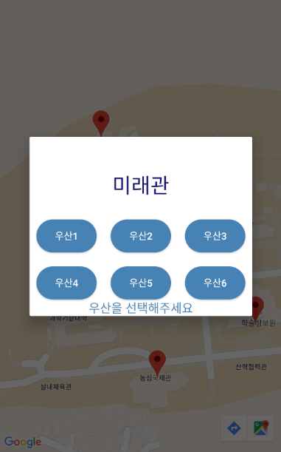
퍼블리싱 기능
해당 관을 표시하고 우산 대여기의 공간을 나타내는 버튼6개를 포함한 Dialog
우산1 버튼 클릭시, ppt 13페이지로 이동
개발기능
Google map 마커 클릭 이벤트로 해당 관의 우산 현황 보여주는 기능
마커 클릭시, Google map 해당 관으로 카메라 줌

Slide 13
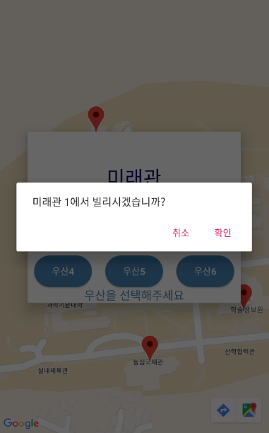
퍼블리싱 기능
클릭한 공간을 표시하고 해당 공간에서 빌리는 게 맞는지 확인하는 팝업
취소 버튼 클릭시, 다시 ppt 12페이지로 이동
확인 버튼 클릭시, ppt 9페이지 (홈화면)으로 이동, ‘대여를 성공하였습니다’ 팝업
개발기능
Umb DB(우산 정보 데이터베이스)에서 해당 공간에 위치한 umbId(우산번호)와 umbState(우산상태)를 받아오고 umbState가 ‘고장’이 아니라면, umbState를 ‘대여중’으로 변경하는 기능
->현재 완벽하게 변경 불가(수정 필요)
*ppt 18페이지(대여 남은 시간 보기 )에서 쓰기 위해
대여 성공시, 대여 기준 현재 시각을 저장

Slide 14

퍼블리싱 기능
‘반납을 원하시는 장소를 선택해주세요’ Dialog 알림
확인 버튼 클릭시, ppt 14페이지로 이동
개발기능
Google map api 를 이용하여 학교 주변으로 애니메이션 카메라 줌 효과 지정

Slide 15
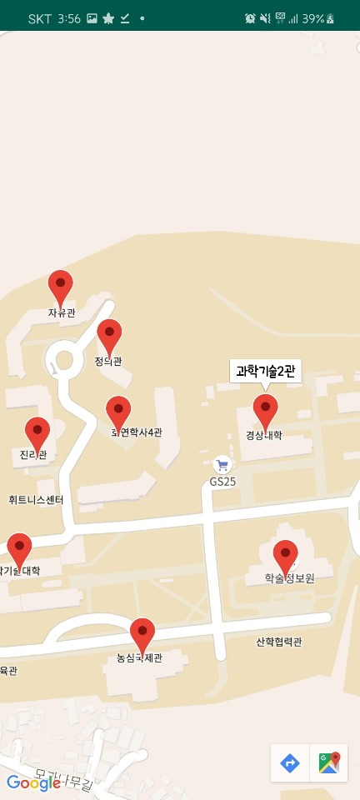
(*대여하기 구글맵과 동일)
퍼블리싱 기능
Google map의 관 이름이 옛날 이름인 점을 보완하고자, 마커의 Info message로 관 이름 표시
각 관 마커 중 하나 클릭시, ppt 16페이지로 이동(제2과기대로 가정)
개발기능
호연학사, 제1,2 과기대, 농심국제관, 학술정보원 총 8곳의 위도,경도를 통한 Google map 마커 등록

Slide 16
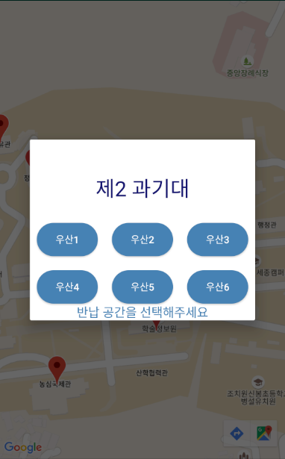
퍼블리싱 기능
해당 관을 표시하고 우산 대여기의 공간을 나타내는 버튼6개를 포함한 Dialog
우산1 버튼 클릭시, ppt 17페이지로 이동
개발기능
Google map 마커 클릭 이벤트로 해당 관의 우산 현황 보여주는 기능
마커 클릭시, Google map 해당 관으로 카메라 줌

Slide 17
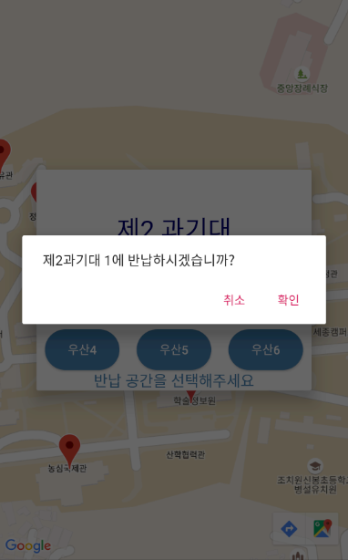
퍼블리싱 기능
클릭한 공간을 표시하고 해당 공간에서 빌리는 게 맞는지 확인하는 팝업
취소 버튼 클릭시, 다시 ppt 16페이지로 이동
확인 버튼 클릭시, ppt 9페이지 (홈화면)으로 이동, ‘반납을 성공하였습니다’ 팝업
개발기능
Umb DB(우산 정보 데이터베이스)에서 해당 공간이 우산이 없는 빈 공간인지 알아오는 기능
빈 공간이라면, umbId(우산번호)와 umbLocation(우산 위치)를 해당 공간으로 지정하고, umbState(우산상태)를 ‘대여가능’으로 변경하는 기능
->현재 완벽하게 변경 불가(수정 필요)

Slide 18
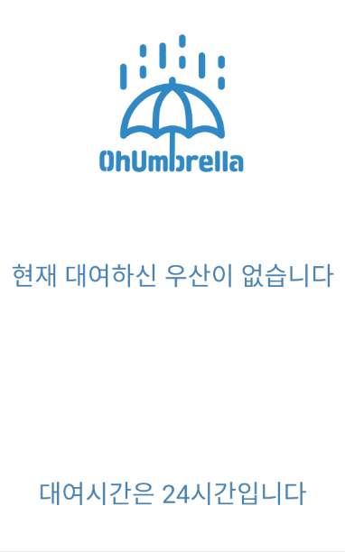
퍼블리싱 기능
대여 남은시간을 나타내기 위한 타이머 text
ppt 18페이지(대여 남은 시간 보기 )
개발기능
대여 남은시간을 나타내기 위한 타이머 기능
ppt 18페이지(대여 남은 시간 보기)에서 저장한 대여기준시각을 받아와서 대여시간인 24시간을 저장한다.
=>(대여기준시각+24시간) - 현재 시각으로 타이머 기능
대여가 없을 시,화면과 같이 ‘현재 대여하신 우산이 없습니다’표시
대여한 우산이 있을 시, ppt 19페이지 처럼 표시
대여시간 종료 시, ‘종료’표시

Slide 19
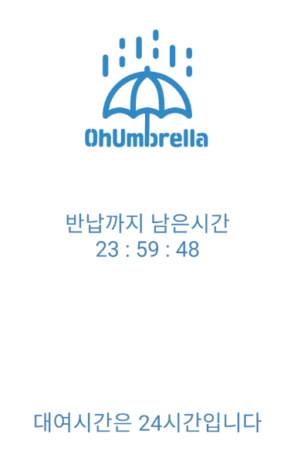
퍼블리싱 기능
개발기능
1초마다 시간 Update해서 Timer 가 작동하게 하는 기능

Slide 20
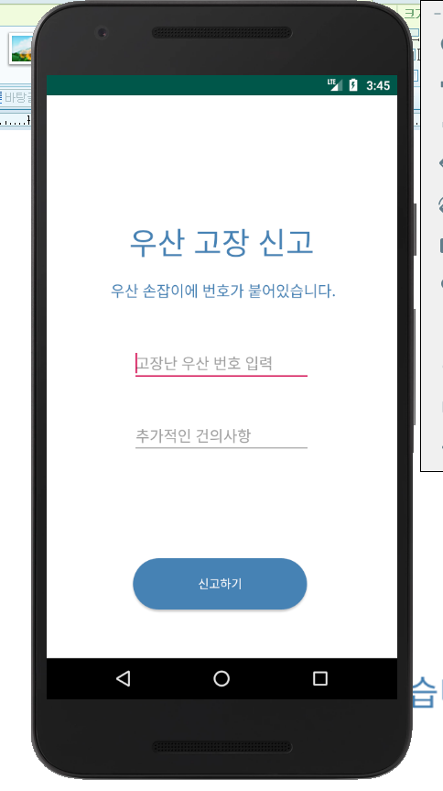
퍼블리싱 기능
각 입력란 입력가능, 건의사항 부분은 multiLine.
우산 번호 입력 없이 신고하기 버튼 클릭시, ‘우산 번호를 입력해주세요’ 팝업
신고하기 버튼 클릭시, ppt 9페이지 (홈화면)으로 이동, ‘신고접수가 완료되었습니다.’ 팝업
개발기능
신고 정보 확인 후, 우산번호, 신고사항text, 신고 시각을 Report DB에 저장하는 기능
신고 접수가 되면, Umb DB의 해당 우산번호를 가진 UmbState를 ‘고장’으로 update

Slide 21
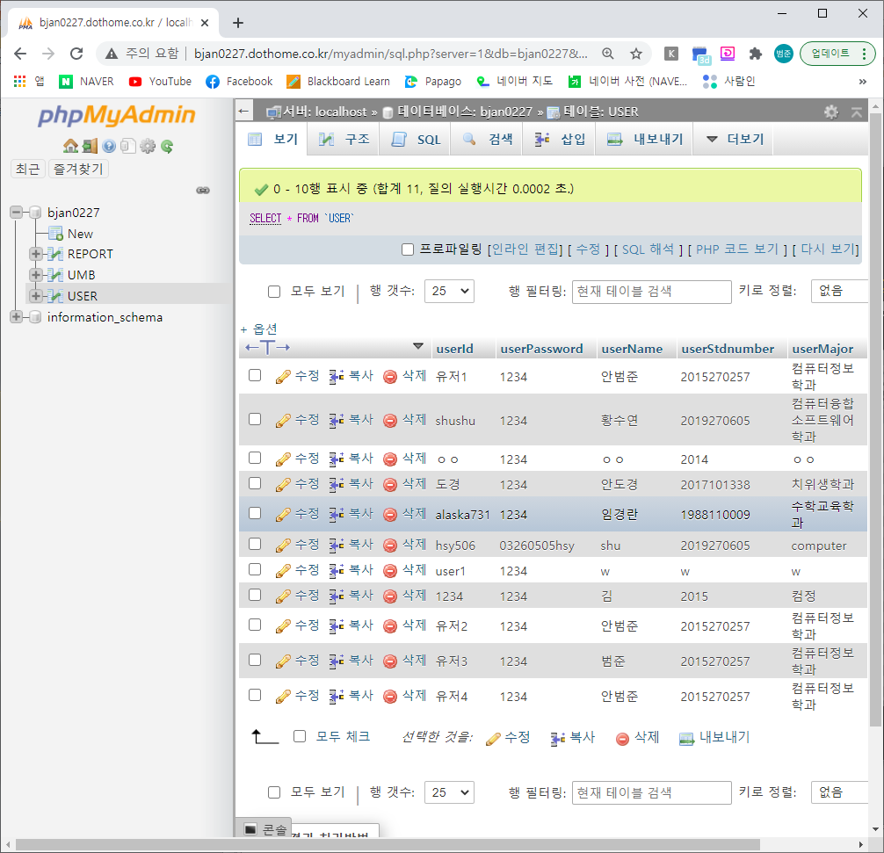
Database 부분
DB관리자 주소: http://bjan0227.dothome.co.kr/myadmin
사용자명: bjan0227
암호: dksqja0099!!
bjan0227 (USER) // 회원정보 DB

Slide 22
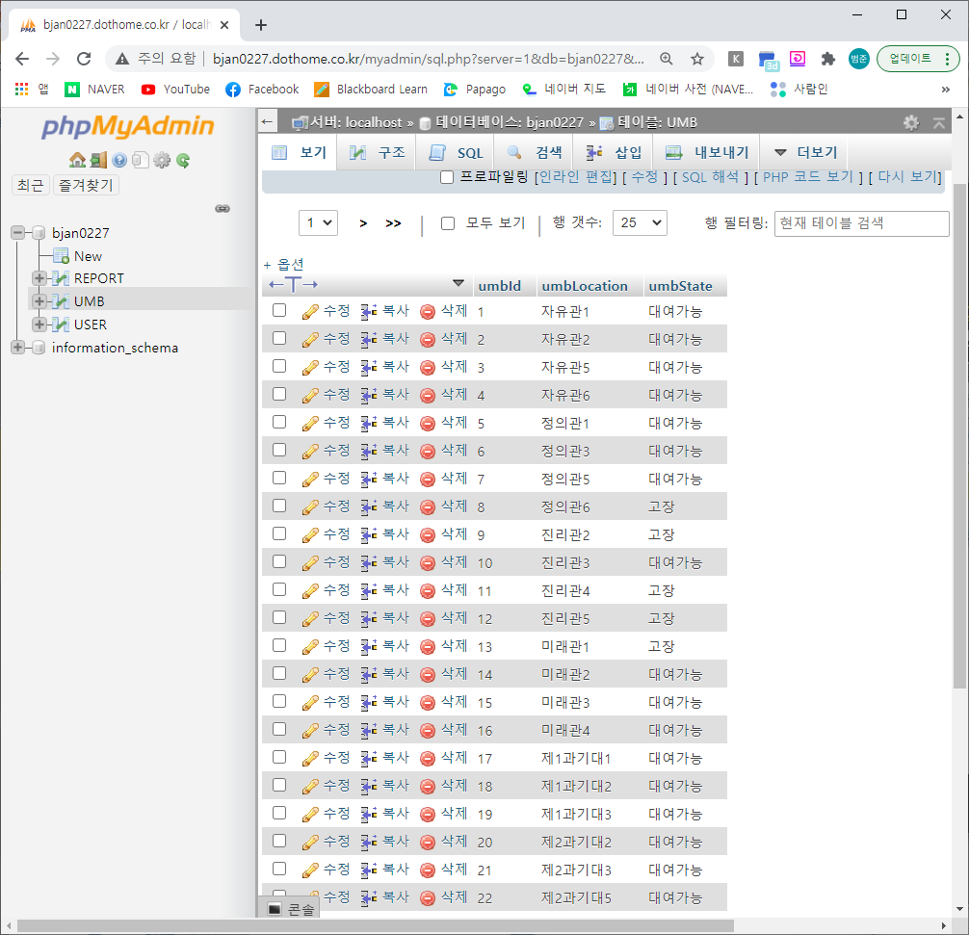
Database 부분
DB관리자 주소: http://bjan0227.dothome.co.kr/myadmin
bjan0227 (UMB) // 우산정보 DB

Slide 23
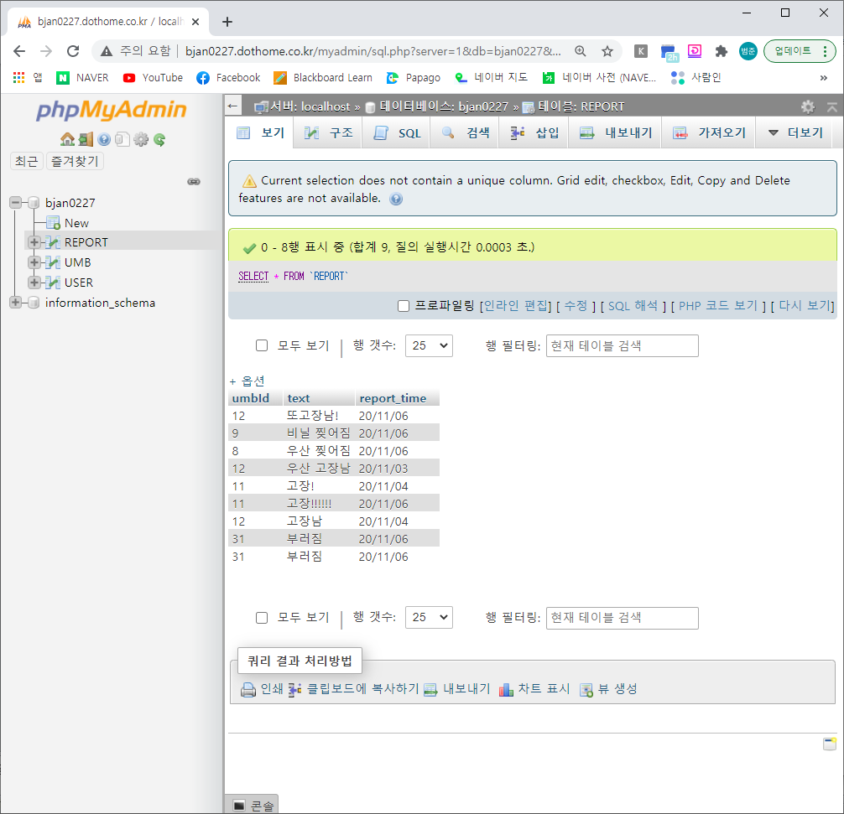
Database 부분
DB관리자 주소: http://bjan0227.dothome.co.kr/myadmin
bjan0227 (REPORT) // 우산신고정보 DB

Slide 24
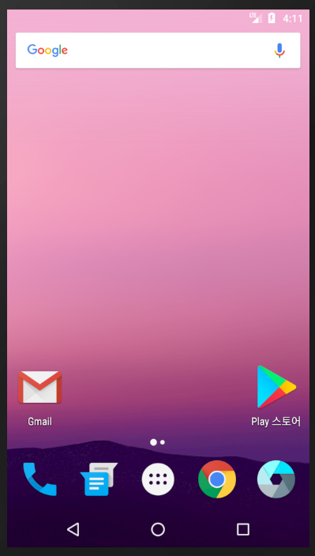
Ⅳ 시연 영상
Notes:
영상 주소가 ‘아맞다우산\녹화_2020_11_06_16_04_42_894.mp4’ 로 되어있습니다.

Slide 25
Ⅴ 향후 개발 계획
현재 고려대학교 세종캠퍼스 기준, 8개 관에서 6개의 우산공간이 있는 우산대여기가 있다고 가정을 하였고, 우산대여기에는 아두이노 또는 qr코드를 이용한 잠금장치가 있다는 가정하에 개발을 진행하였습니다.
향후 개발 계획 첫째로는, 우산대여기를 프로토타입 형태로 만든 후, 아두이노를 이용해 어플리케이션과 블루투스 또는 qr코드를 이용한 통신으로 잠금장치 제어가 가능한 형태로 개발할 것입니다.
둘째로는, 현재 신고하기 화면을 통한 UmbState가 “고장”으로 data 수정은 정상적으로 작동하고있지만, 대여하기와 반납하기 화면을 통한 DB update가 정상적으로 이루어지지 않고 있어서 해당 부분을 먼저 수정해야 할 것 같습니다.
셋째로는,현재 8관의 6개 우산공간을 다루는 DB에서 확장을 시켜, 고려대학교 전체 관을 다루며 인원수용이 될 수 있도록 서버를 늘리고, 회원가입 인증시스템을 도입하여 실제 고려대학교 복지시스템으로 도입을 해보고 싶습니다.

